Slide 1
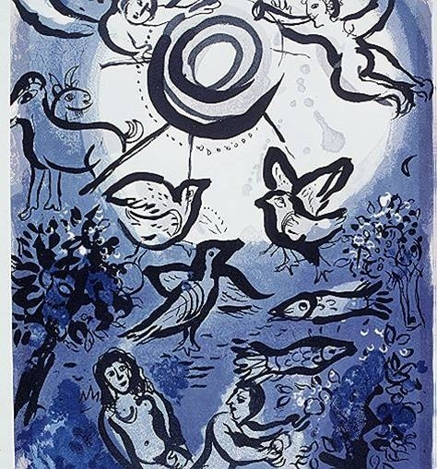
Ekološka pismenost- što je to i kako postati pismen?
Osnovna škola Barilović
22. 10. 2015.
Priča Vam: Vladimir Lay

Slide 2
Stvaranje, kreacija….. Učenje je proces stvaranja. Čega ? Vrijednosti i znanja u našim dušama i glavama!

Slide 3
Što je to opća PISMENOST, a što ekološka pismenost?
Jeste li ekološki (ne)pismeni?
Kako se ekološki opismeniti?
Zašto je dobro i korisno postati i biti ekološki pismen?
I za pojedince i za Hrvatsku i šire!

Slide 4
Oikos, grč.= kuća, dom
Oikos – logos = znanost o domu
Oiko- nomia = gospodarenje domom (= ekonomija)

Slide 5
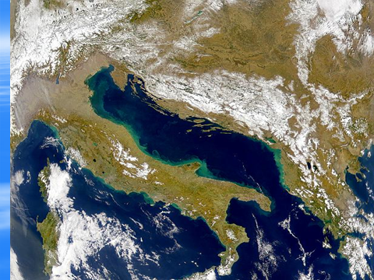
Gdje je taj Vaš, moj OIKOS = dom?

Slide 6
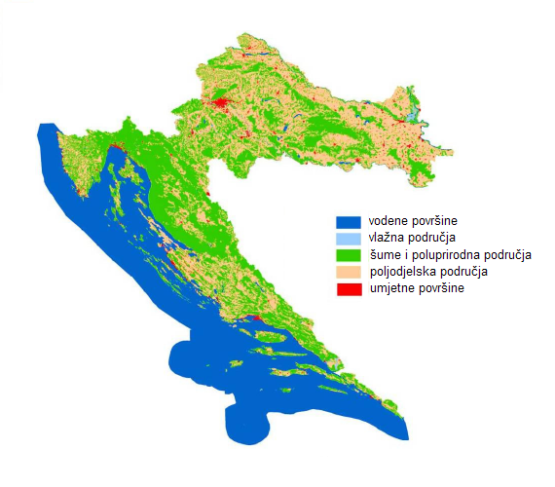
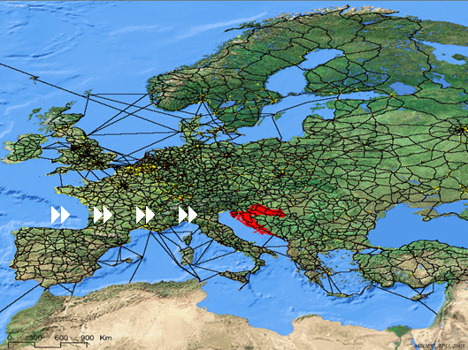
JE LI TU NEGDJE?

Slide 7
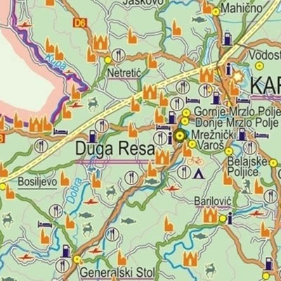
Tu je Vaš, naš OIKOS = dom!

Slide 8
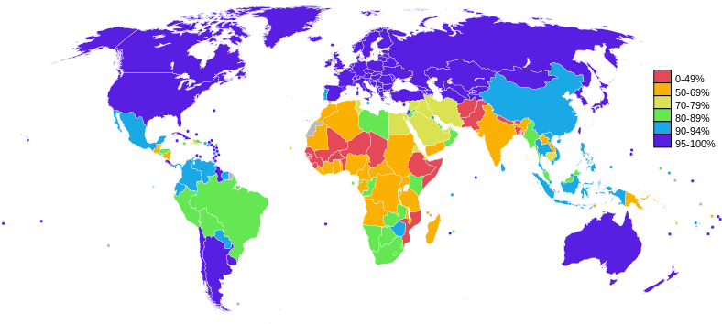
Opća pismenost = poznavanje pisma, umijeće čitanja i pisanja.....

Slide 9
Dijelovi moderne pismenosti:
DOKUMENTACIJSKA PISMENOST
MATEMATIČKA PISMENOST
DIGITALNA PISMENOST (rad na PC , Internetu i sl.)
MEDIJSKA PISMENOST
KULTURALNA PISMENOST
Kroz nastavu na različitim predmetima ste razvijali neke elemente ovih pismenosti.
KADA I KAKO STE RAZVIJALI EKOLOŠKU PISMENOST? U ŠKOLI I IZVAN NJE?

Slide 10
Tko je smislio taj pojam „ekopismenost”? Razvio ga fizičar i moderni mislilac Fritjof Capra sa svojim suradnicima iz Centra za ekopismenost u Berkeleyu, Kalifornija u SAD-u.
Po njima ekopismenost označava „razumijevanje razvoja i funkcioniranja ekoloških sustava koji podržavaju mrežu života“.
Mogli bismo reći i kako je ekopismenost sposobnost shvaćanja osnovnih principa ekologije, ali i življenje u skladu s njima.

Slide 11
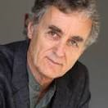
FRITJOF CAPRA, rođ. 1939. Austrija

Slide 12
Ekološka pismenost je:
A. Umijeće „čitanja” stanja i kretanja (trendova) u pogledu prirodnih osnova života.
klime
zraka,
voda,
tala,
ukupnog živog svijeta - biološke raznolikosti – flore (biljnog svijeta) i faune (životinjskog svijeta)….,
- Stanja broja ljudi i kvalitete življenja ljudske rase
B. Umijeća „čitanja” odnosa između društva (ljudi, ekonomija, država, politike) i okoliša (oikosa = grč. doma);

Slide 13
Tko je ekološki nepismen?
Tko ne vidi, ne umije „čitati” stanje i kretanje prirodnih osnova života – koje nam jako trebaju za život danas i sutra !
Tko ne vidi, ne „čita” dobro i brzo odnose društva (politike, ekonomije) i prirode /okoliša !

Slide 14
LJUDI KOJI SU U SVAKODNEVNOM ŽIVOTU OTUĐENI OD PRIRODE, koji je ne poznaju ili su joj ( u sebi) okrenuli leđa IMAJU VELIKE ŠANSE BITI MANJE EKOLOŠKI PISMENI!

Slide 15
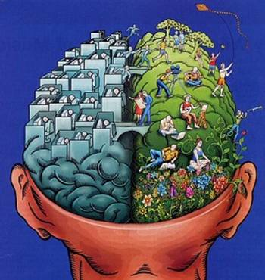

Slide 16
Kakav OIKOS = „dom” , koji tip mjesta življenja pomaže OČUVANJU I RAZVOJU EKOLOŠKE PISMENOSTI?

Slide 17
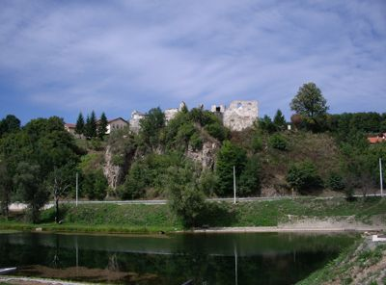
Vaš dom gdje obitavate i gdje idete u školu je dom u prirodi:

Slide 18
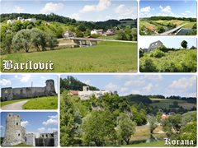
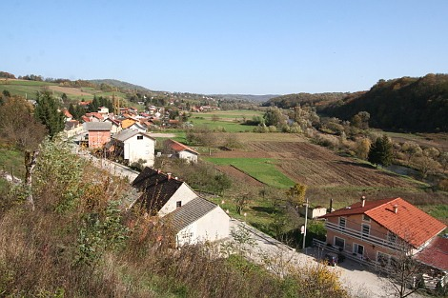

Slide 19
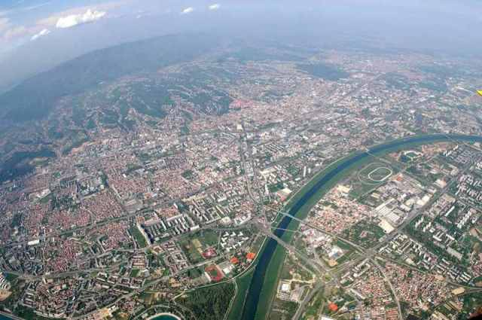
Živjeti u Zagrebu kao domu? Prirode ima malo

Slide 20
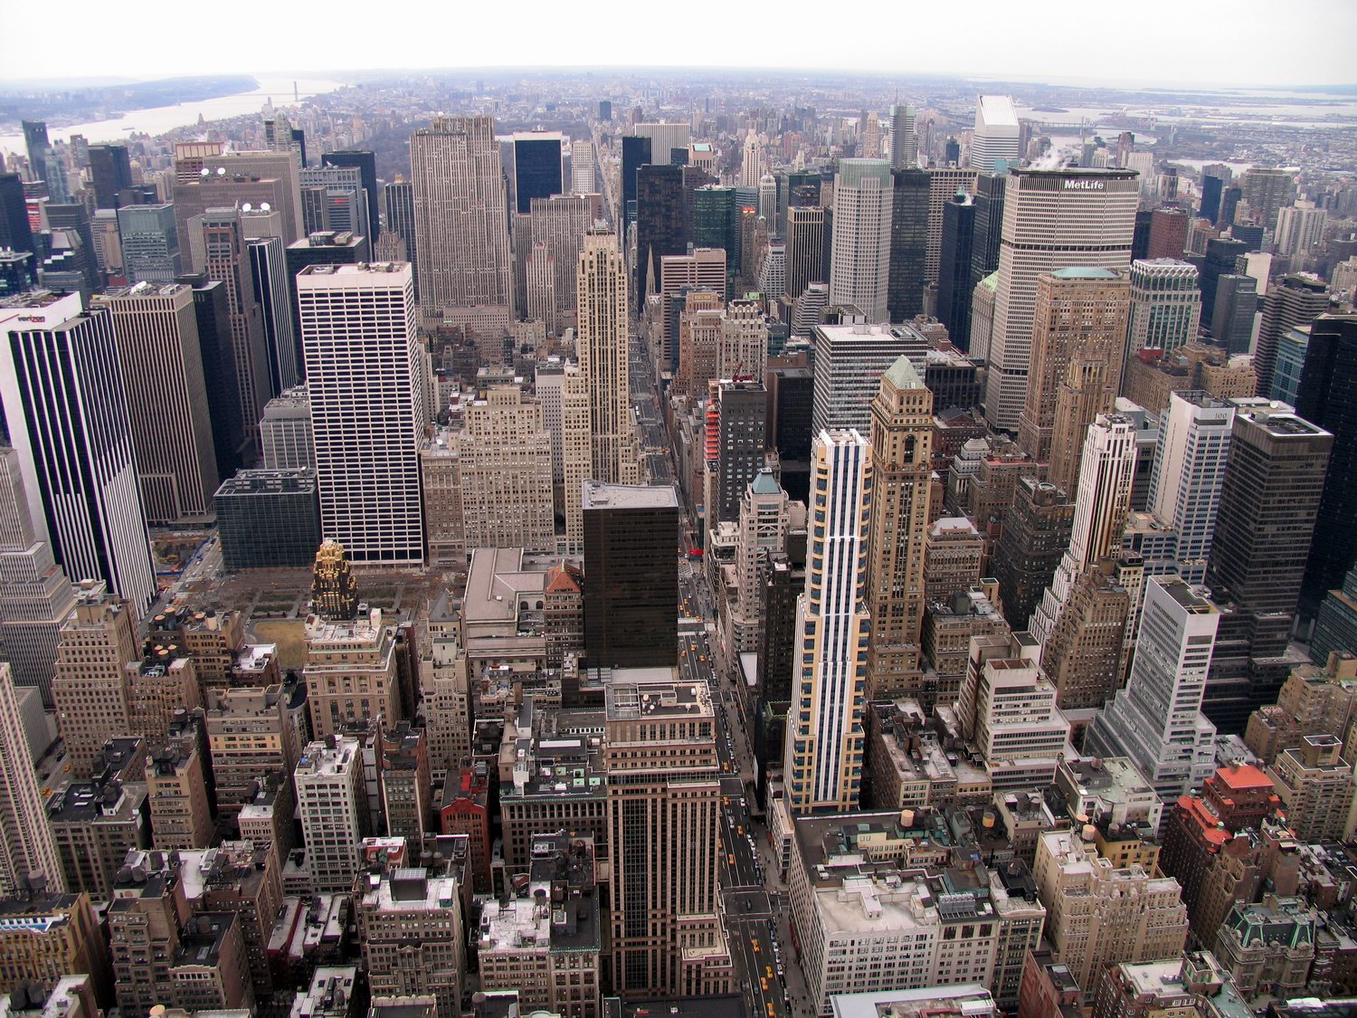
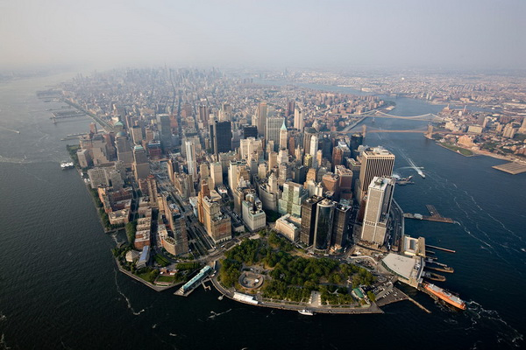
Živjeti u domu zvanom „New York”? Priroda je nestala.

Slide 21
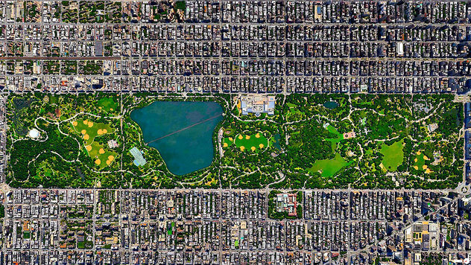
Osim u Central parku!

Slide 22
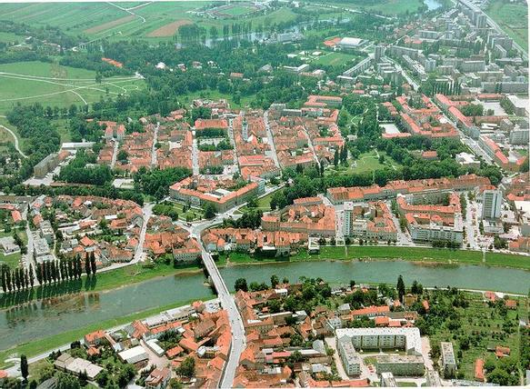
Karlovac kao dom? Da, vrlo ugodan – samo da se riješi problem plavljenja rijeka!

Slide 23
Mali razgovor: Stanje i kretanja prirode / okoliša u vašem domu – gdje stanujete i u Bariloviću (škola):
vode: rijeka Korana, poplave, zalihe pitke vode?
zrak u vašem kraju?
tlo u vašem kraju, onešišćenja, požari !?
biljke i životinje?
klima – kako se očituju klimatske promjene na općinu Barilović?

Slide 24
ŠTO NAM JE SVIMA VAŽNO?
Život i dom - obrana života i doma!
NE BUDE LI LJUDSKA RASA EKOLOŠKI PISMENA
- UBIJAT ĆE ŽIVOT ŽIVOG SVIJETA (BILJAKA I ŽIVOTINJA) I LJUDE;
NANOSIT ĆE RANE I ŠTETU KVALITETI ŽIVLJENJA- NARUŠAVANJEM KLIME -> poplavama -> sušama, požarima -> ekstremnim vremenskim nepogodama
Rast će opseg i intenzitet patnje, bola, bolesti i smrti!

Slide 25
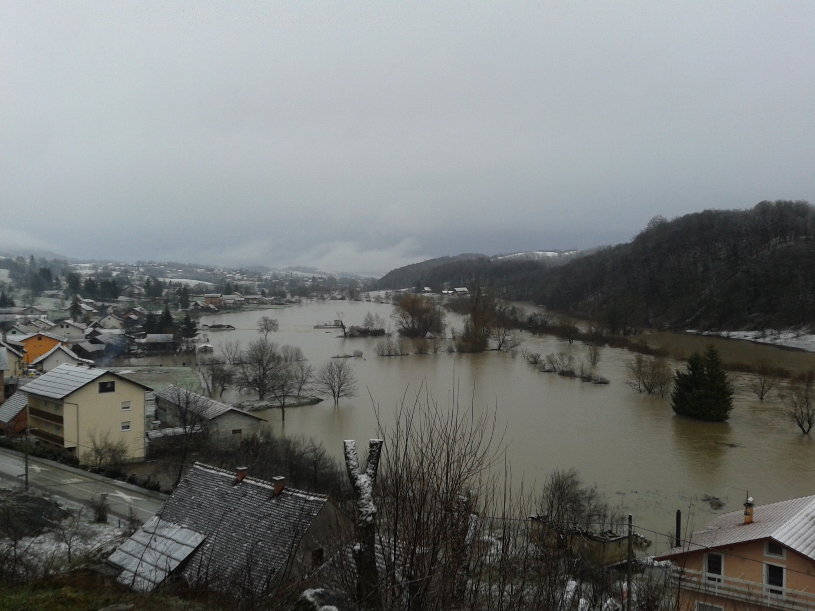

Slide 26
Život i dom treba čuvati, braniti, razvijati:
Ekološki nepismeni neće moći čuvati i razvijati lokalne i planetarne ekološke sustave. Nepismeni naprosto nemaju način mišljenja i djelovanja koji čuva ekološke pretpostavke Života.
Odatle je jasno koliko je važno, nakon što naučimo čitati i pisati, učiti „čitati“ i razumijevati prirodu i okoliš.

Slide 27
Ne opismenimo li se ekološki, takvi nepismeni i neupućeni u suvremene ekološke procese -
Životu i Prirodi okrećemo leđa
i
krećemo na put u kojem će Život i Priroda jednoga dana okrenuti leđa nama.

Slide 28
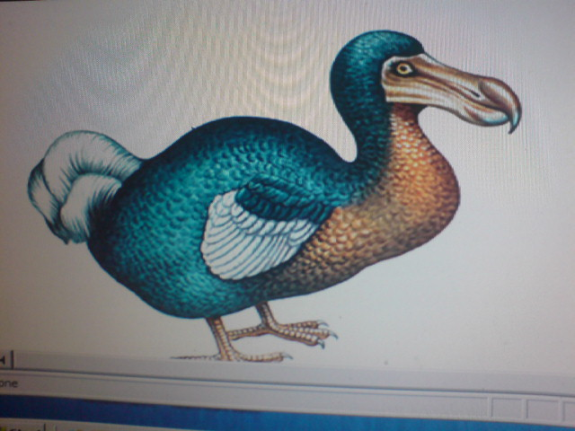
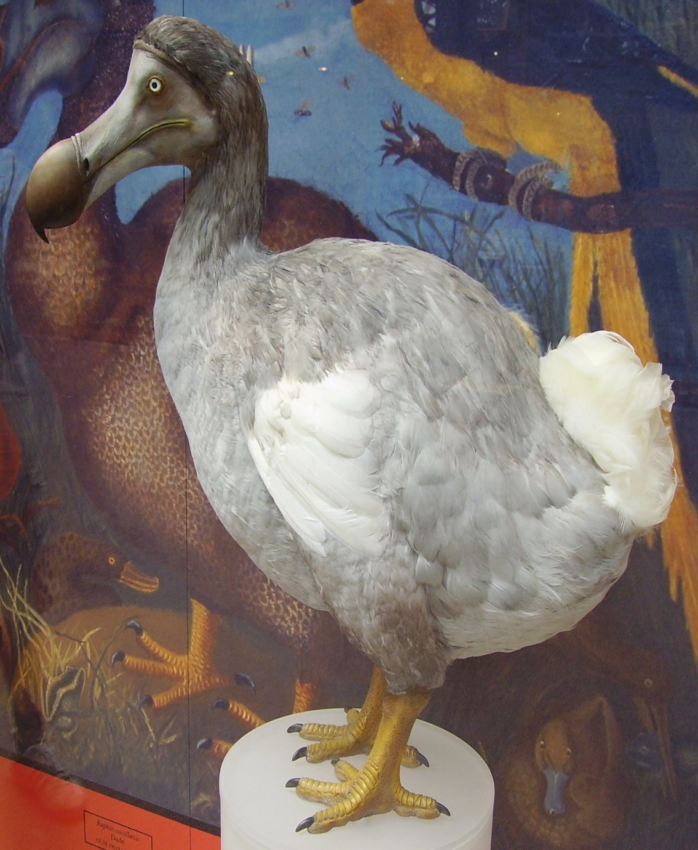
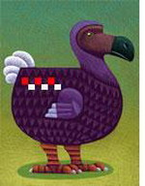
Na kraju: tko je ovo?

Slide 29
Zašto je ptica Dodo (otok Mauricius) izumrla?
Ubili su je do zadnjeg primjerka. ZADNJEG!
Bila je vrlo korisna.
Oni koji su to napravili bili su dakako - ekološki nepismeni.

Slide 30
Doviđenja u proljeće na eko-opismenjavanju

Slide 31
„Nikada ne smije čovjek, niti narod misliti da je došao kraj. Gubitak posjeda lako nadoknadimo. Za druge gubitke nas utješi vrijeme. Samo jedno zlo je neizlječivo – AKO NAROD SAM DIGNE RUKE OD SEBE.”
Johann Wolfgang von Goethe

Slide 32
Siniša Glavašević:
tko će čuvati moj grad, moje prijatelje, tko će Vukovar iznijeti iz mraka?
nema leđa jačih od mojih i vaših,
i zato, ako vam nije teško, ako je u vama ostalo još mladenačkog šaputanja, pridružite se.

